Slide 1
IN1010 Gruppetime
Julian Fjeld

Slide 2
Introduksjon
Julian Fjeld – julianfj@uio.no
2. år Programmering og Systemarkitektur
Inspirasjon – Wave Function Collapse
https://youtu.be/20KHNA9jTsE?t=395
https://github.com/mxgmn/WaveFunctionCollapse

Slide 3
Våre gruppetimer
Også kalt seminartimer, undervisningstilbud
Gå gjennom pensum for uka
Ha åpne diskusjoner om pensum og faget
Stille spørsmål, få greie på ting som ikke ble tydelig i forelesning
Erfaring
Gjøre ukeoppgaver
Livekoding og gjennomgang av ukeoppgavene
Ikke stedet for å jobbe med obliger

Slide 4
Nyttig info
Emnesiden IN1010
https://www.uio.no/studier/emner/matnat/ifi/IN1010/

Slide 5
Obliger
Innleveringer skjer i devilry - https://devilry.ifi.uio.no/
Trenger du utsettelse sender du mail til din retter, ikke beskjed i devilry
Om du ikke får obligen godkjent kan du ha fått et nytt forsøk med first om 3 virkedager, følg med
Juks og plagiat slås hardt ned på – kan føre til utestengning fra Universitetet i ett år
Selv om man har fått godkjent obliger tidligere år må man fortsatt få alle 7 obliger godkjent
Snakk gjerne om forskjellige løsninger med hverandre, ikke del kode

Slide 6
ForVei
Om du trenger noen å snakke med om livet som student
https://www.mn.uio.no/studier/forvei/

Slide 7
Si fra!
Om du trenger å varsle eller vil gi Universitetet tilbakemelding
Gode ting
Dårlige ting
Farlige ting
Fæle ting
https://www.uio.no/studier/kontakt/si-fra/

Slide 8
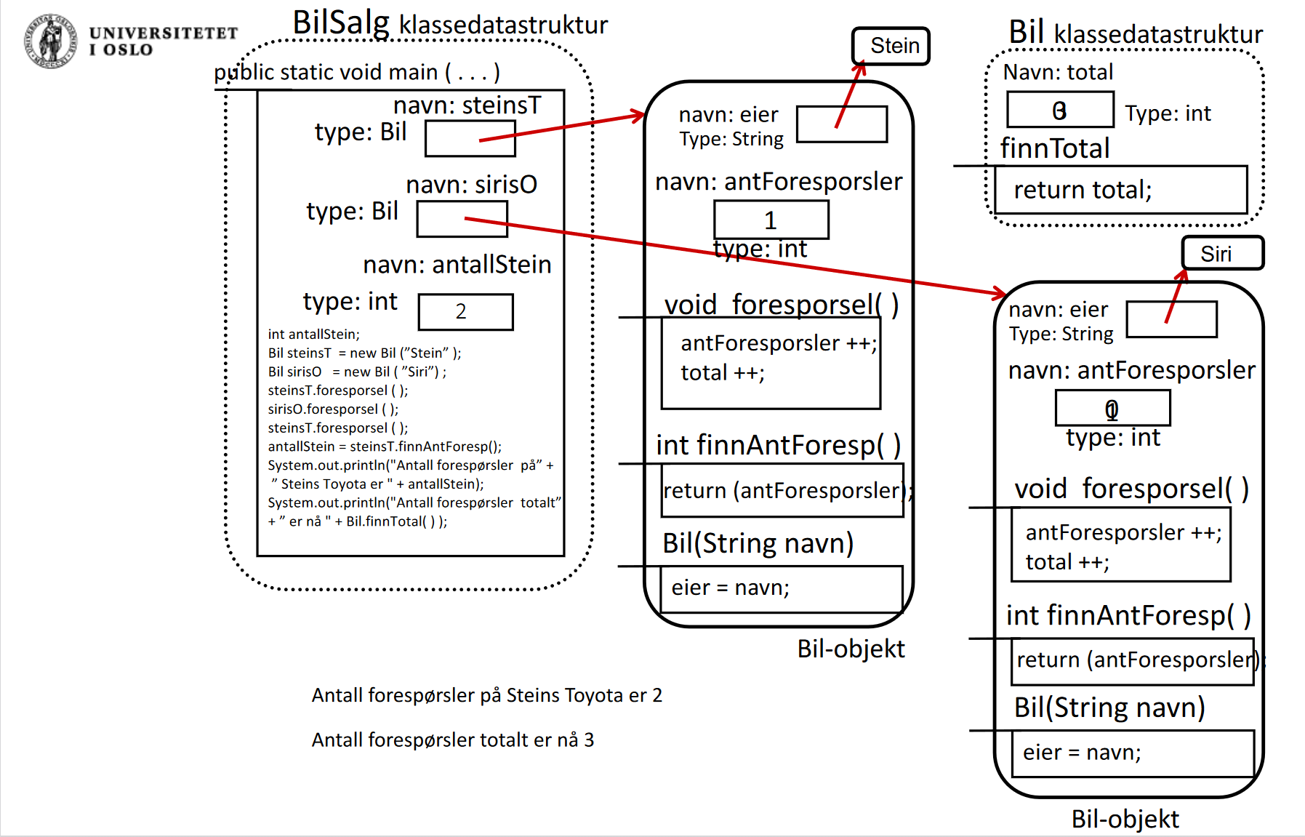
IN1010
Praktisk programmeringsfag
Noen ting kan virke meningsløst eller som bortkastet tid
Stick with it!
Det kommer på eksamen
Mye jobb, mange obliger
Om man føler at man havner bakpå, bruk ressursene som er tilgjengelige

Slide 9
Java
Alt i java må være i klasser
Programmer kan bli store og inneholde mange filer med klasser. Alle disse kan kompileres samtidig med kommandoen:
javac *.java
Hovedprogrammet må ligge i en klasse og er en statisk metode som må se ut på en helt spesiell måte:
public static void main(String[] args){
// Innhold
// Opprett objekter av andre klasser og
// gjør litt av hvert
}
Når man skal kjøre programmet bruker man kommandoen java og navnet på klassen som inneholder main-metoden. F.eks:
java Hovedprogram
Denne kommandoen gjør at man kjører main-metoden i klassen Hovedprogram som er definert i filen Hovedprogram.java i dette spesifikke eksempelet

Slide 10
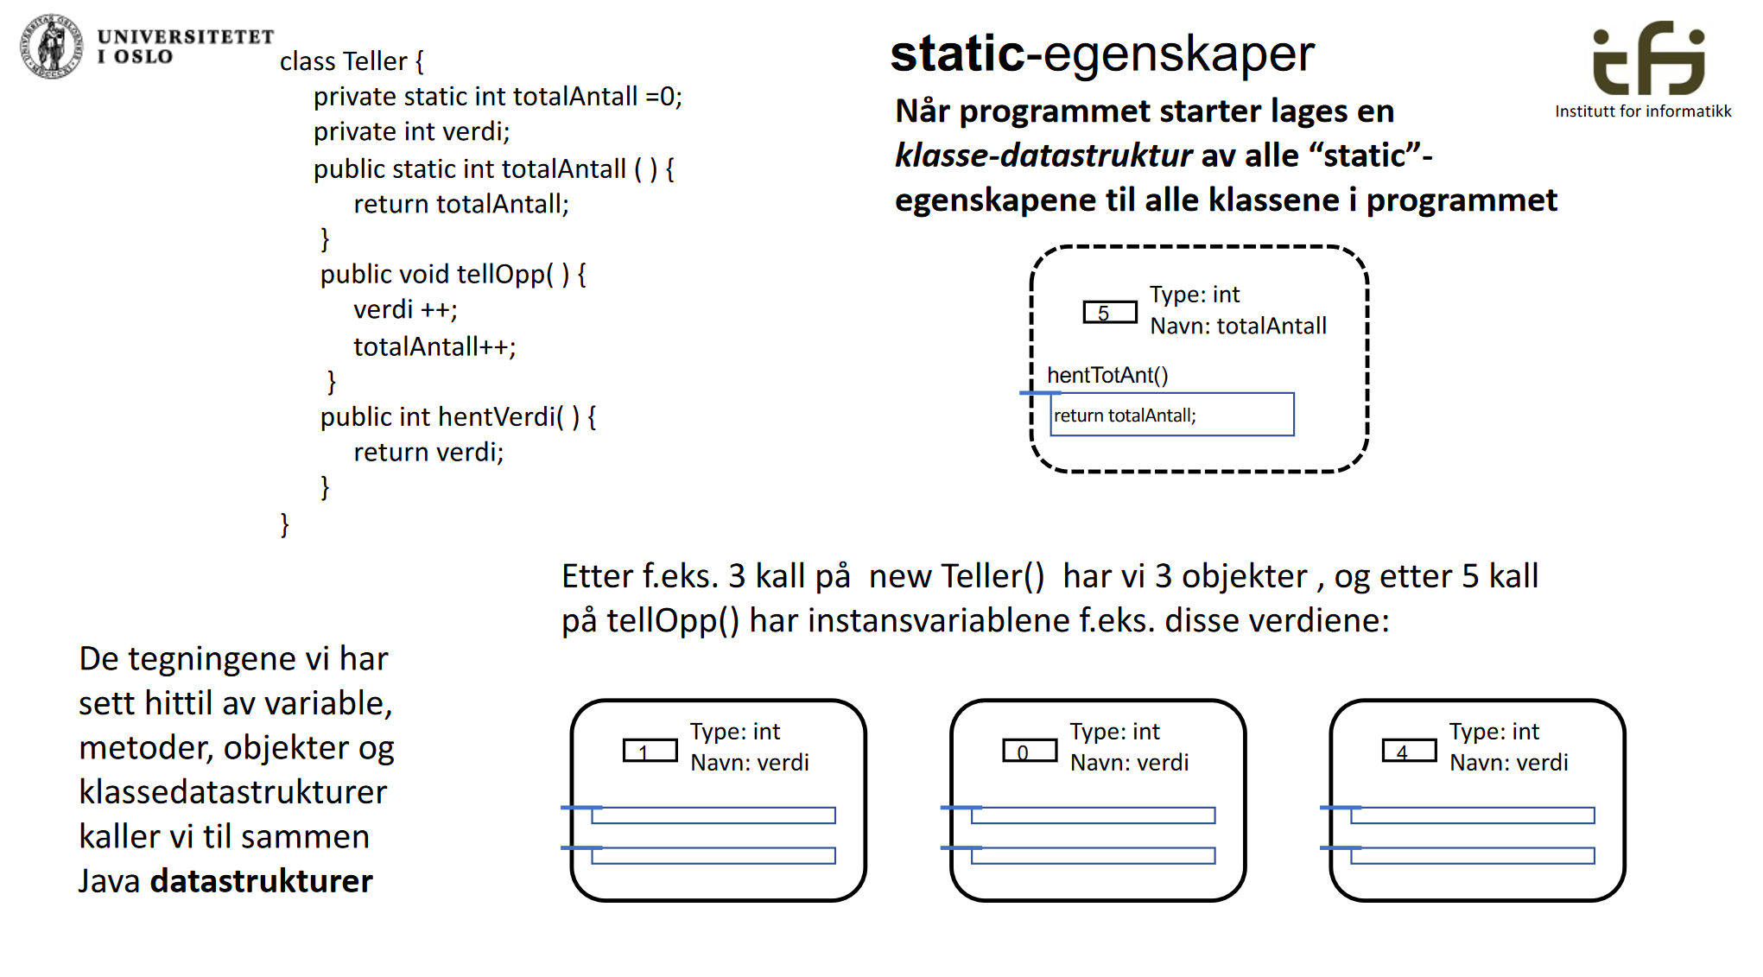



Java
Static

Slide 11
Java
Pekere/ referanser
Metodeinstans
Tegninger

